Slide 1
Marcadores.
uContact net2phone.
www.net2phone.com/ccaas

Slide 2
¿QUÉ ES UN MARCADOR AUTOMÁTICO? |
Como lo indica su nombre, un marcador automático es una tecnología que dispara llamadas telefónicas de forma automática, sistematizando así el trabajo de los agentes. Con ellos, puedes lograr una comunicación proactiva entre tus agentes y clientes en todo momento.
A su vez, trabajar con estos marcadores hacen que tus campañas de marcado saliente las más eficientes.

Slide 3
¿POR QUÉ UTILIZAR MARCADORES AUTOMÁTICOS? |
En primer lugar, utilizar los marcadores automáticos de uContact te ayudará a agilizar y automatizar tus procesos de marcado. Además, con el tiempo, también podrás saber con exactitud cuántas veces necesitas llamar a una determinada lista de contactos para conectar con una persona.
A su vez, los marcadores permiten alcanzar:
Productividad máxima de los agentes.
Campañas salientes eficientes.
Mejoras en el rendimiento del Contact Center.
Una mejor experiencia del cliente (CX).

Slide 4
¿CÓMO FUNCIONAN? |
Aunque es verdad que existen distintos tipos de marcadores -cada uno con funcionalidades específicas-, todos necesitan de algunas configuraciones básicas para funcionar:
Tiempo entre llamadas
Activado
A tiempo
Lista de números para marcar
Agentes disponibles

Slide 5
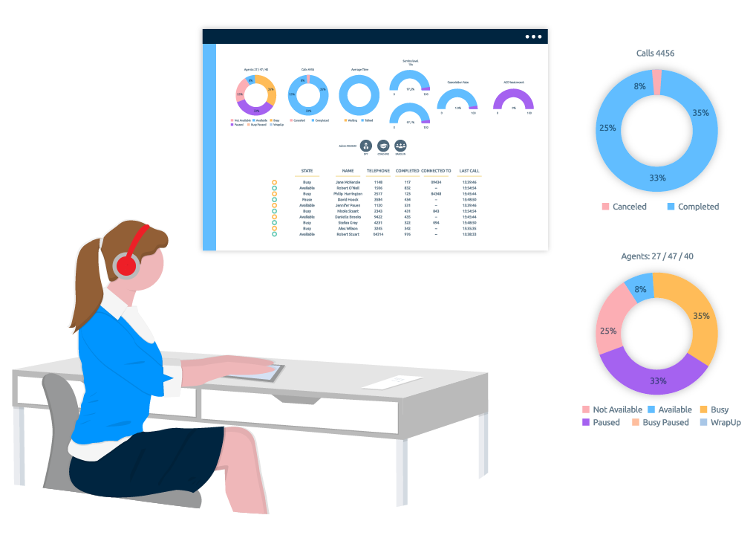
¿CÓMO FUNCIONAN? |
Cuando los marcadores son ejecutados por el sistema, este marca los números que el marcador debe llamar de la base de datos que tiene cargada, y qué hacer en caso de que sucedan los siguientes escenarios: la llamada sea derivada a buzón de voz, de ocupado o sea no atendida.
Asimismo, es posible configurar el tiempo que debe esperar el marcador antes de cortar la llamada y tipificarla como no atendida, ocupado, entre otros.
¿Lo mejor? Si la llamada figura como perdida, no atendida, puesta en espera, enviada a buzón de voz o fuera de servicio; el marcador se encargará de llamar de vuelta al contacto.

Slide 6
¿CÓMO FUNCIONAN? | PARÁMETROS DE TELEFONÍA
Los marcadores automáticos pueden ser configurados para llamar a más de un tipo de número de teléfono (Home, Work, Mobile, Priority o Unknown), dependiendo de la hora y las especificaciones establecidas al cargar la lista. Por ejemplo, si esta establece que luego del horario laboral promedio el marcador tiene que discar el número personal del cliente (Mobile).
Los diferentes tipos de números de teléfono son:
H
W
M
P
U
Home
Work
Mobile
Priority
Unknown

Slide 7
¿CÓMO FUNCIONAN? | PARÁMETROS DE TELEFONÍA
Dentro del rango temporal establecido, el marcador llamará a la lista de acuerdo con la lógica establecida, sin importar cuál haya sido el número principal cargado en la lista. Esto quiere decir que, si el sistema encomienda al marcador a llamar al teléfono móvil del cliente (M) si es fuera de horario de oficina, el marcador hará esto aunque el número principal asociado a ese cliente al cargar la lista haya sido el del trabajo (W).
Si hay un número prioritario (P), el marcador ignorará cualquiera de las reglas establecidas y lo llamará primero. Mientras tanto, los números de tipo ‘Desconocidos’ (U) -es decir, que se desconoce si son teléfonos móviles o de trabajo- indican al marcador que los debe dejar para el final de la cola de llamado. A su vez, se pueden excluir tipos de número de teléfono dependiendo de la hora, para así evitar llamar ciertos números en un mal momento.
Aunque el marcador cambie el número que tiene que llamar, mantendrá la cantidad de reintentos que deberá ejecutar para cada uno. ¿Por qué? Porque, de esta manera, no excede el máximo de reintentos definido por número para cada campaña.

Slide 8
¿CÓMO FUNCIONAN? | PARÁMETROS DE TELEFONÍA
⚠️
Se debe ser cuidadoso con las reglas de marcado, dado que puede pausar o detener el flujo de marcado de acuerdo con las reglas establecidas, así como también afectar el tiempo entre llamadas de los agentes (lo cual retrasa los reintentos de los números que no pudieron ser contactados).
!

Slide 9
MARCADORES AUTOMÁTICOS | PARÁMETROS DE MARCADO
# máximo de canales según el marcador
Tiempo entre llamadas
Sobremarcado
Time-Out
Reintentos
Los marcadores no pueden realizar más llamadas que las configuradas por el marcador.
El sistema hará más llamadas que agentes tenga disponibles. De esta forma, podrás saber cuántas veces tienes que llamar para conectar con una persona.
Cuánto tiempo quieres que el marcador suene antes de proceder al siguiente contacto de la lista.
Tiempo mínimo que el marcador tiene que esperar antes de ejecutar el próximo intento (al mismo número o a otro si el que estaba marcando llegó a su máximo de reintentos).
Máxima cantidad de veces que el mismo número deberá ser llamado antes de proceder al próximo número de la lista.

Slide 10
MARCADORES AUTOMÁTICOS | REGLAS DE MARCADO
Al crear un marcador, existe la opción de establecer ciertas reglas de marcado, las cuales determinarán su comportamiento al consumir las listas que le son cargadas. En esta sección, entre otras cosas, puedes seleccionar el país y zona horaria en la que funcionará, y luego identificar tres métodos de clasificación de listas:
Prefix
State
None
Permite al marcador identificar el prefijo de cada contacto de la lista, además de dividirlos de acuerdo con su correspondiente zona horaria.
Parámetro que puede ser ingresado al cargar la lista, el cual habilita al marcador a conectar cada estado con su correspondiente zona horaria.
Al seleccionar ‘None’ como una regla de marcado, el marcador utiliza directamente la zona horaria establecida para el marcador.

Slide 11
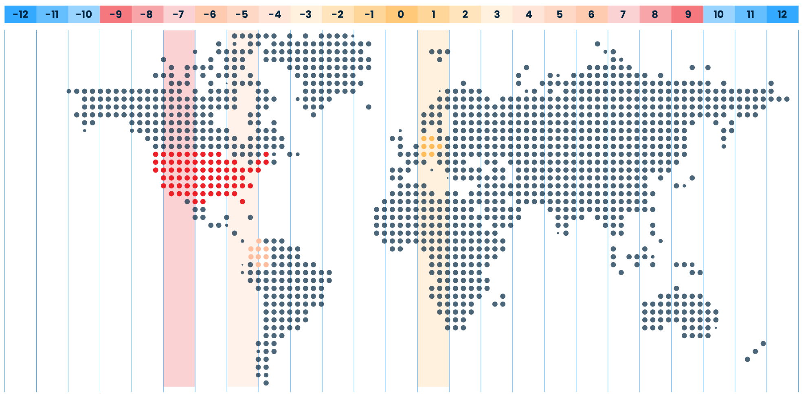
MARCADORES AUTOMÁTICOS | ZONAS HORARIAS
Cada lista podrá ser cargada para una zona horaria diferente, lo cual quiere decir que el marcador hará las llamadas de aquellas listas que se encuentren activas de acuerdo con la zona horaria a la que pertenecen. A su vez, el tiempo de marcado en la configuración corresponderá con la zona horaria.
Ejemplo:
Si el marcador está agendado para funcionar en la zona horaria predeterminada en el sistema, el primer cliente de la lista será llamado en cierto período de tiempo dentro de esa zona horaria.

Slide 12
MARCADORES AUTOMÁTICOS | TIPIFICACIONES
Las llamadas pueden ser clasificadas según los siguientes estados, o tipificaciones:
Ocupadas
Cuando la línea a la que está llamando se encuentra ocupada y no se puede conectar al agente con el cliente.
Número equivocado o inexistente
Números sin propietario identificado o con un error en la comunicación, lo cual hizo que la llamada no pudiera ser conectada.
AMD
(Answer Machine Detection)
Cuando la llamada saliente detecta un buzón de voz y hace que el AMD entre en el flujo.
Número bloqueado
Cuando el número al que se quiere contactar está bloqueado o no permite que sea contactado.
Atendidas
Cuando la llamada es conectada con un cliente y el agente puede comenzar la interacción.
No atendidas
Cuando la llamada no es conectada con un cliente porque este no la atendió.
Abandonadas
Cuando un cliente es conectado con la llamada pero no hay agentes disponibles, entonces abandona la llamada.

Slide 13
MARCADORES AUTOMÁTICOS | DISPOSICIONES
Respool
Todas las disposiciones están asociadas a una acción. De cualquier manera, existe una configuración que sea ‘No Acción’ que es utilizada para aquellas disposiciones en las que el cliente ya fue contactado, por lo que no hay necesidad de seguir intentando.
Si una llamada es atendida por un cliente, pero solicitan ser llamadas más tarde, ese contacto puede ser insertado nuevamente en la lista en el horario solicitado.
Respool Alternative
Igual que el ‘Respool’, pero llama al número alternativo primero, eliminando el actual. Es útil cuando ese número no pertenece más al cliente en cuestión.
DNCR
Número que manifiesta su deseo de no ser contactado nunca más y es trasladado a una ‘lista negra’ con todos los números que no pueden ser contactados.
Reschedule
Cuando una llamada es reagendada. Por ejemplo, el cliente pide para ser llamado al otro día, lo cual hace que no sea más parte de esa lista, pero sí sea insertado en el flujo de marcado del día solicitado.

Slide 14
Tipos de marcadores.

Slide 15
TIPOS DE MARCADORES |
Preview
Progresivo
Powerdialer
Progresivo
inverso
Predictivo
Voice Broadcast

Slide 16
TIPOS DE MARCADORES | PREVIEW
Preview:
Este tipo de marcador automático llama primero al agente y le da la opción de atender o no la llamada, a no ser que el marcador tenga activada la opción de ‘respuesta automática. En tal caso, el agente no puede rechazar la llamada porque ya fue atendida automáticamente.
Por el contrario, si decide tomarla, se ejecuta la llamada al cliente y el agente la escuchará sonar, podrá cancelarla -entre otras cosas-, tal como si fuera una llamada manual. Básicamente, entonces, el marcador Preview funciona con base en la disponibilidad del agente.

Slide 17
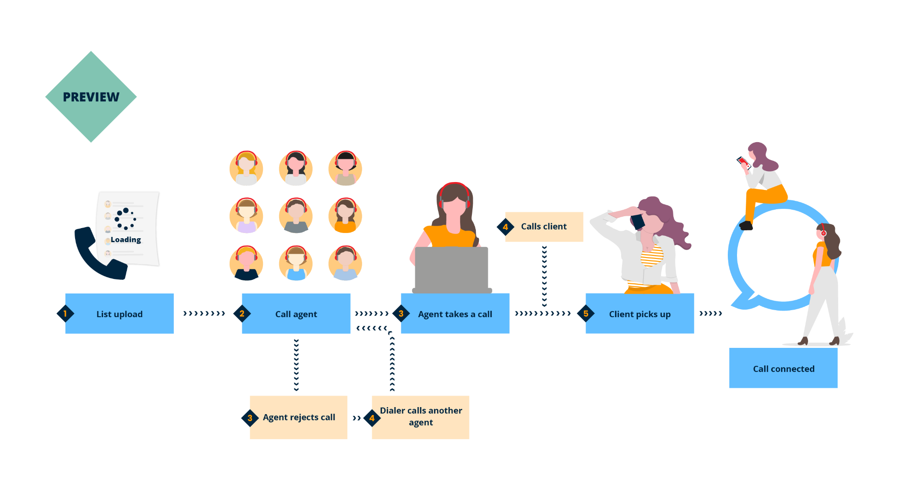
TIPOS DE MARCADORES | PROGRESIVO | CÓMO FUNCIONA

Slide 18
TIPOS DE MARCADORES | PREVIEW | POR QUÉ PREVIEW
¿Por qué Preview?
La información de la llamada es entregada al agente antes de conectar con el cliente, lo cual le permite estudiar el caso y aumentar las chances de alcanzar el éxito.
No hay tasa de abandono, ya que siempre hay un agente disponible una vez que la llamada ha sido efectuada.
Son
perfectos para:
Contact Centers con poco
(o moderado) volumen de llamadas,
dado que simplifican el proceso de marcado,
al igual que los marcadores Progresivos, pero sin la
propiedad de contacto.

Slide 19
TIPOS DE MARCADORES | PROGRESIVO
Progresivo:
Este marcador funciona de una forma similar al Preview, con la única diferencia que, en este caso, cada cliente tiene un agente específico asociado y solo interactúa con él. Esto quiere decir que cada vez que el cliente reciba una llamada del Contact Center, tendrá que ser hecha por el agente que le fue asignado.

Slide 20
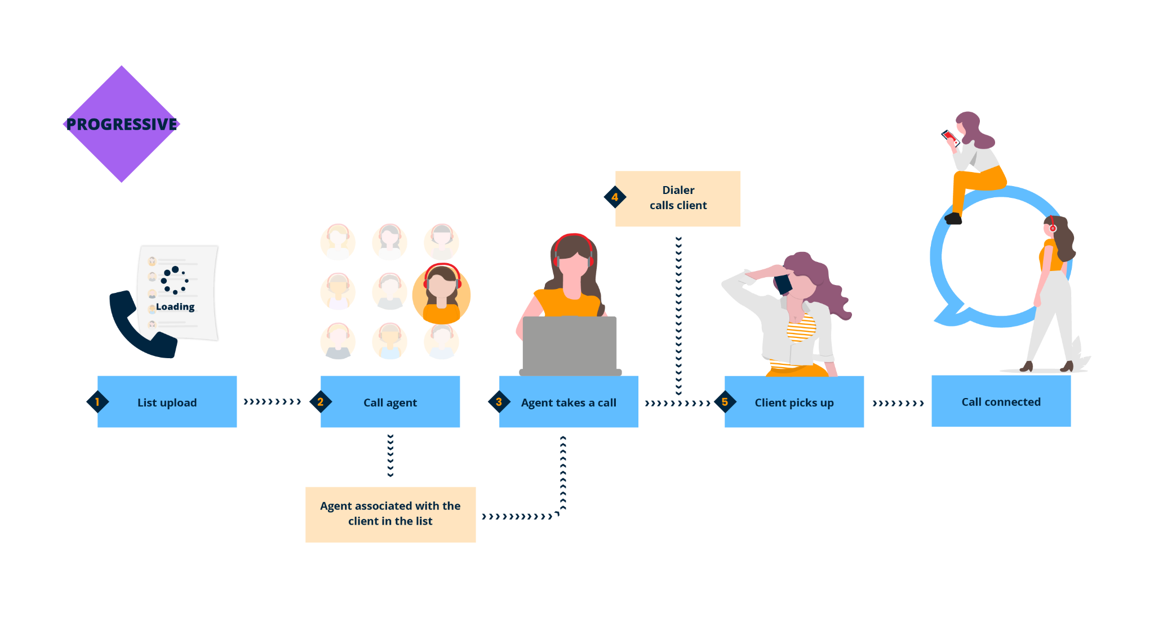
TIPOS DE MARCADORES | PROGRESIVO | CÓMO FUNCIONA

Slide 21
TIPOS DE MARCADORES | PROGRESIVO
¿Por qué Progresivo?
Dado que cuenta
con propiedad de contacto,
en aquellos casos en los que el contacto de la lista tenga un formulario asociado, le mostrará al agente toda
la información de interacciones anteriores con ese cliente. Esto permite la construcción de una relación más sólida y
personalizada entre
ambos.
Permite mejor segmentación de la lista de contactos y una distribución más equitativa del trabajo.
Son perfectos para:
Contact Center con poco o moderado volumen de llamadas, dado que ayuda a agilizar el proceso de marcado.

Slide 22
TIPOS DE MARCADORES | PREVIEW VS. PROGRESIVO
Similares, sí; pero no iguales:
Básicamente, los marcadores Preview y Progresivo son casi iguales, dado que funcionan de la misma forma e intentan ser una primera evolución de la llamada manual. Lo único que los diferencia es el hecho de que el Preview llama y transfiere la llamada a cualquier agente disponible en ese momento, mientras que el Progresivo debe esperar a que el agente asociado al cliente de la llamada se encuentre disponible.

Slide 23
TIPOS DE MARCADORES | REVERSE PROGRESSIVE
Reverse Progressive:
El marcador Reverse Progressive es una nueva configuración de los marcadores de uContact que funciona casi de la misma manera que el Progresivo, pero al revés. Es decir, llama primero al cliente y luego le transfiere la llamada al agente que este tiene asignado.
De esta forma, no solo se pueden identificar los buzones de voz, sino que también hace que los agentes no puedan cortar las llamadas que están siendo ejecutadas y tampoco escuchan el tono. De todas maneras, al tener propiedad de contacto, solo pueden realizar una llamada por agente disponible, por lo que puede aumentar los tiempos de espera en comparación con otro marcador.

Slide 24
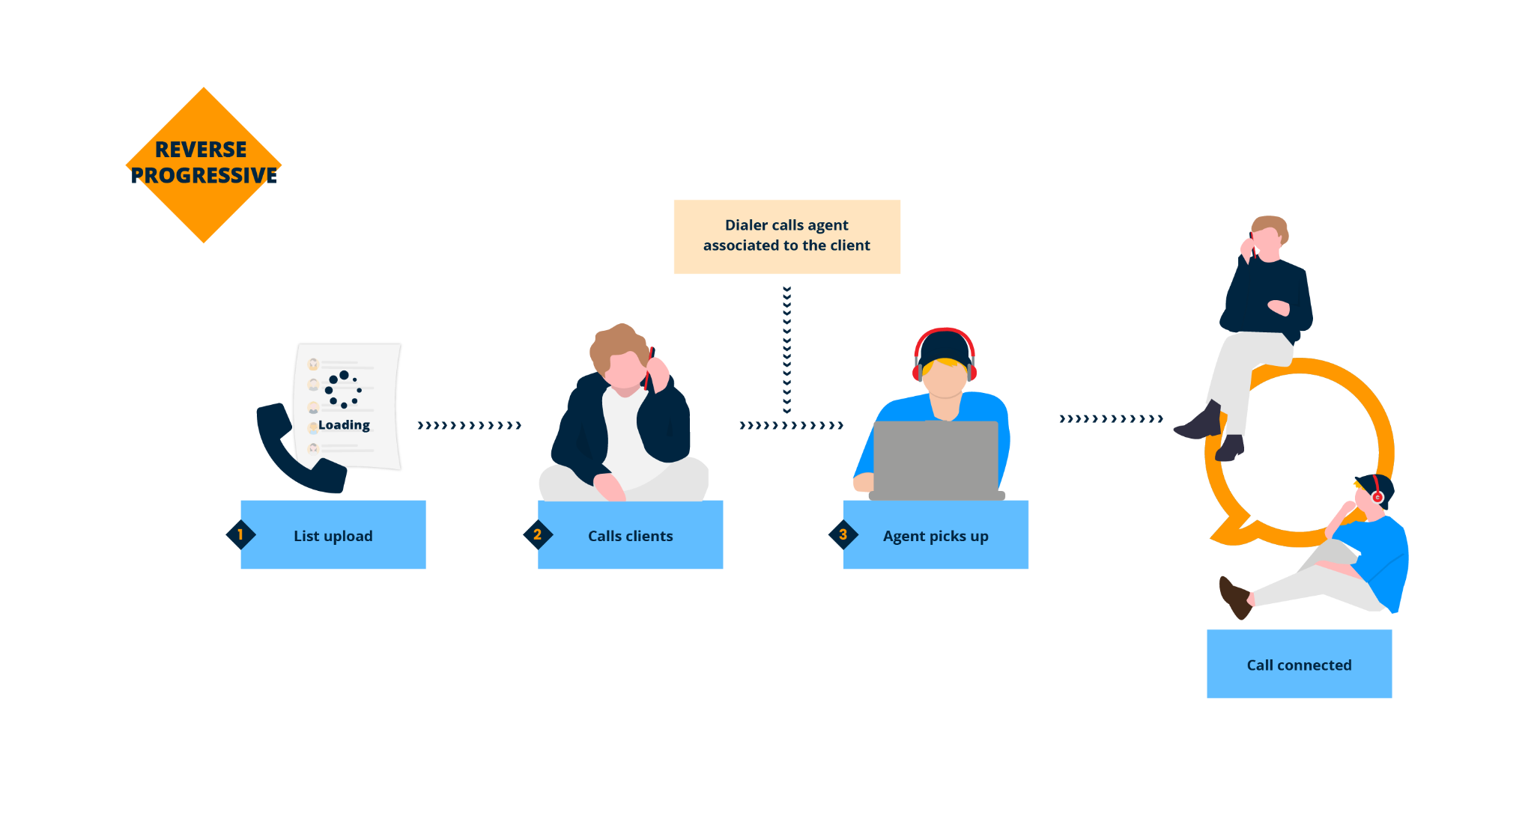
TIPOS DE MARCADORES | REVERSE PROGRESSIVE | CÓMO FUNCIONA

Slide 25
TIPOS DE MARCADORES | REVERSE PROGRESSIVE | POR QUÉ REVERSE PROGRESSIVE
¿Por qué Reverse Progressive?
Facilita el control del número de llamadas que tiene que hacer cada agente, ya que tiene propiedad de cartera y le asigna una llamada específica a cada uno.
Dado que cada llamada es asociada a un agente en particular, este tipo de marcador no
utiliza el sobremarcado y realiza una llamada por agente disponible.
Dado que el marcador llama primero al cliente, el agente no escucha la llamada sonar o ir a buzón de voz.
Son
perfectos para:
Empresas que trabajan en campañas de Cobranzas y que se benefician de la propiedad de cartera.
A su vez, son perfectos para cualquier empresa que quiera evitar que sus agentes corten las llamadas antes de que sean atendidas por los clientes.

Slide 26
TIPOS DE MARCADORES | PREDICTIVO
Predictivo:
Este marcador llama a un número y, cuando atiende, conecta la llamada con un agente que esté disponible. Lo bueno de este tipo de marcador es que busca tener a los agentes ocupados la mayor parte del tiempo, bajando así los tiempos ‘muertos’ entre llamadas.
Cabe destacar que, por la forma en la que este marcador trabaja, existe la posibilidad de que se pierdan o abandonen las llamadas por no existir agente disponible. De todas formas, estas llamadas se vuelven a intentar más adelante.

Slide 27
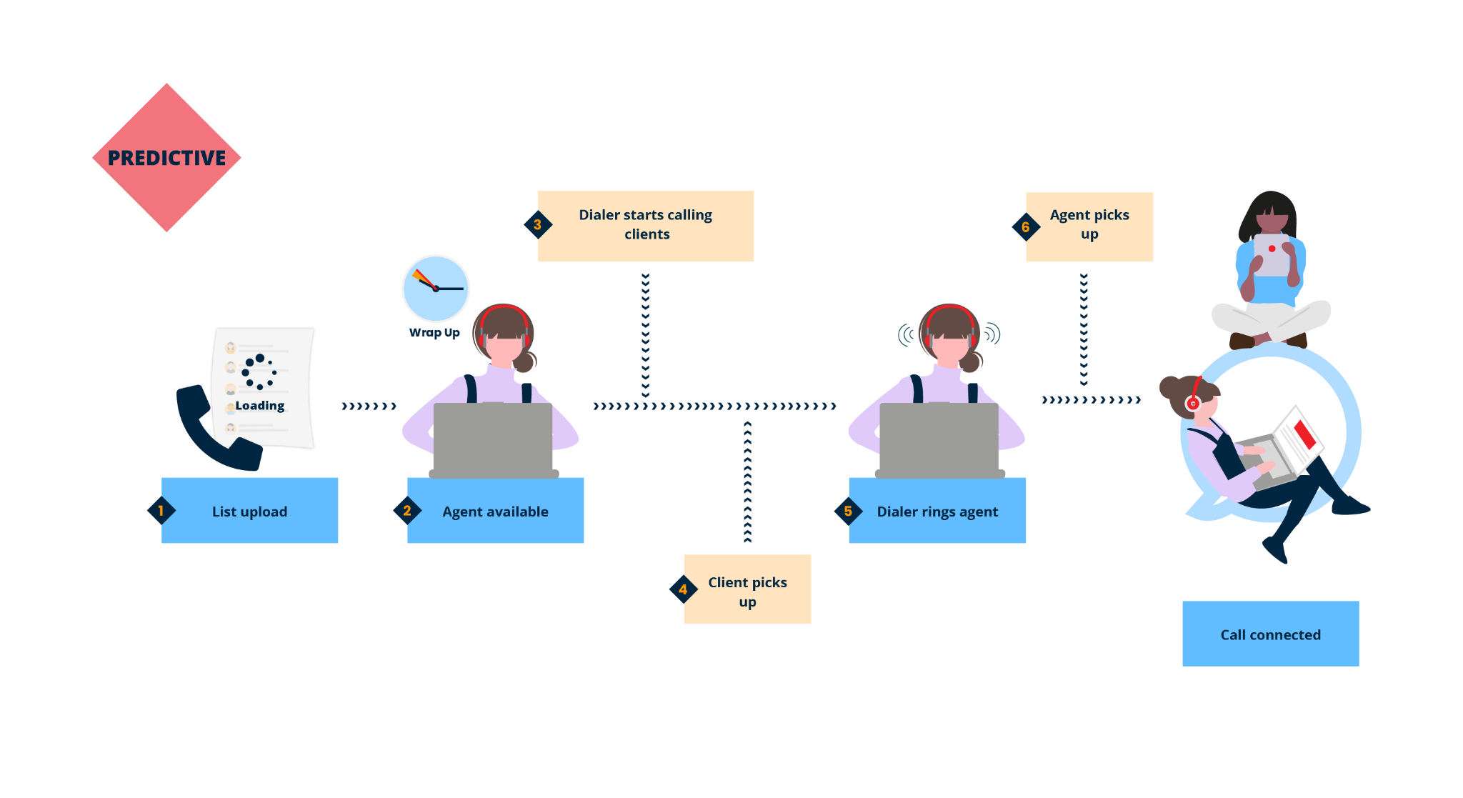
TIPOS DE MARCADORES | PREDICTIVO | CÓMO FUNCIONA

Slide 28
TIPOS DE MARCADORES | PREDICTIVO | PARÁMETROS
Máximo de canales por agente
Tasa de Abandono
Descanso
Tiempo entre llamadas
Reintentos
Número máximo de canales, calculado con base en la cantidad de agentes conectados y el número máximo de llamadas concurrentes por agente.
Máximo porcentaje permitido de llamadas que el cliente colgó sin ser atendido por un agente. Si este valor sube, se debe ajustar para que marque menos intensamente..
Por cuánto tiempo se quiere que el marcador suene antes de colgar y tipificar la llamada, y avanzar hacia el siguiente número de la lista.
Tiempo en minutos que el marcador debe esperar antes de realizar el próximo reintento.
Cantidad máxima de veces que el mismo número será llamado antes de seguir al siguiente número en la lista.

Slide 29
TIPOS DE MARCADORES | PREDICTIVO | POR QUÉ PREDICTIVO
¿Por qué Predictivo?
Bajo tiempo
de espera para el
agente, ya que el marcador
realiza cálculos estadísticos que le permiten saber cuántas llamadas tiene que hacer en determinado momento para lograr tener a la mayor cantidad de agentes ocupados de forma
simultánea.
Con un
porcentaje mayor de
llamadas hechas de forma simultánea basada en el aprendizaje de la disponibilidad, los agentes pasan menos tiempo inactivos.
Baja el tiempo muerto
de los agentes, haciendo que menos puedan atender la misma cantidad de llamadas.
Son
perfectos para:
Aquellos negocios que basan su estrategia comercial
en campañas de llamadas en frío (salientes) y que quieren alcanzar una mayor
amplitud de clientes generando así más oportunidades. Potencian el volumen de llamadas
y conectan a los agentes con clientes.

Slide 30
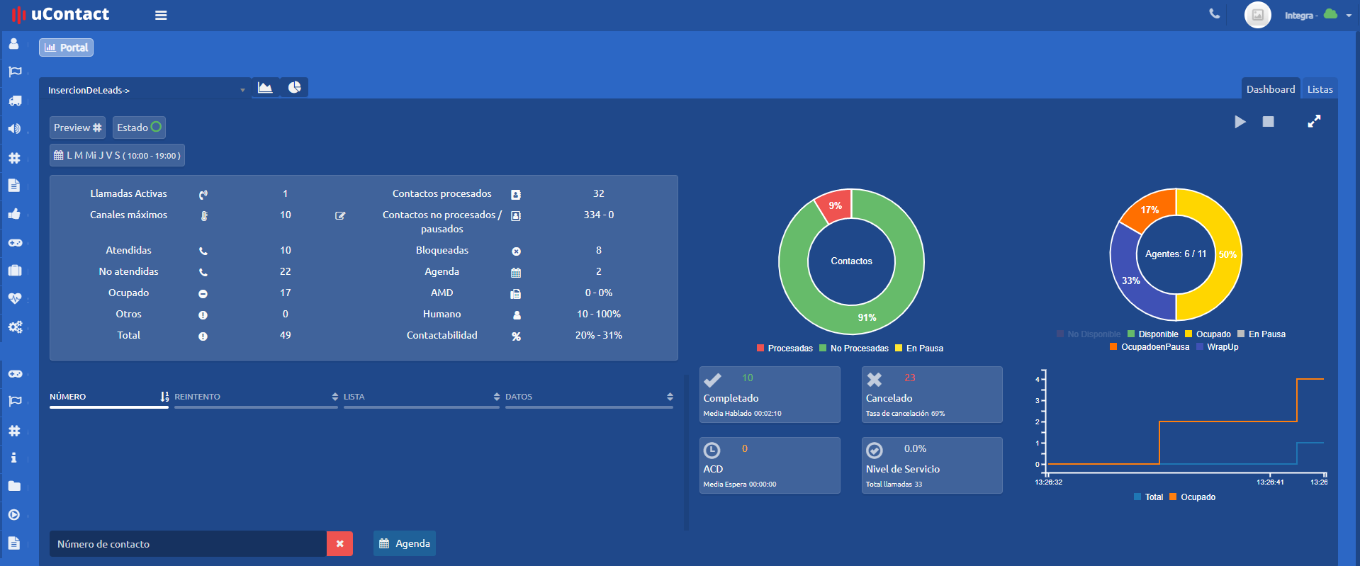
TIPOS DE MARCADORES | PREDICTIVO | TIPS E INSTRUCCIONES
Tips e Instrucciones:
Si el valor ‘Otros’ incrementa, es probable que los números de la lista sean incorrectos o que haya un problema con el proveedor de telefonía.
La ‘Tasa de Abandono’ no debería superar el 5%.
Cambiar el número máximo de canales por agente tomando en cuenta el grado de contactabilidad y la tasa de abandono.
Los niveles de ‘Ocupación’ se pueden ver en la gráfica de los agentes. El porcentaje del área verde corresponde al número de agentes libres.
La tabla indica la próxima llamada en la cola del marcador.
Chequear la actividad de la ‘Lista Negra’ (DNCR) si la cantidad de números bloqueados aumenta considerablemente.

Slide 31
TIPOS DE MARCADORES | POWERDIALER
Powerdialer:
Lo que hace este marcador es detectar cuando hay un agente disponible y realizar la llamada al siguiente contacto de la lista, teniendo en cuenta el parámetro de Sobremarcado definido.
En otras palabras, la cantidad de llamadas que el marcador debería hacer para alcanzar a un cliente, teniendo en cuenta el número máximo de canales habilitados y agentes disponibles para la campaña.

Slide 32
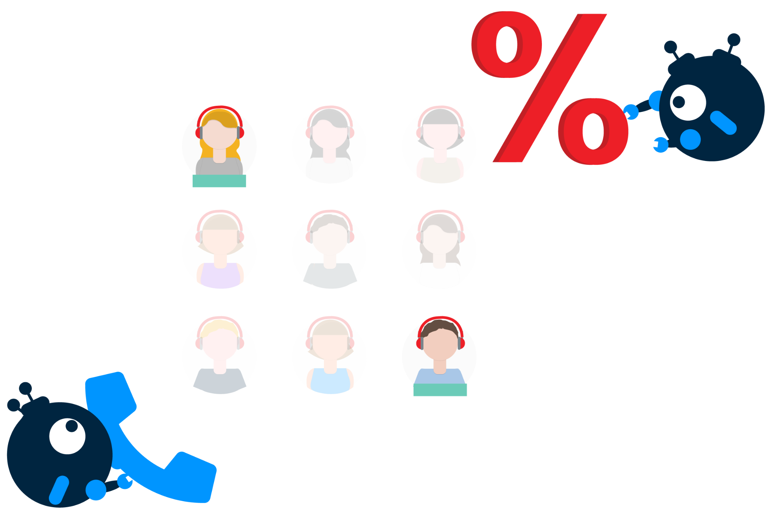
TIPOS DE MARCADORES | POWERDIALER
Powerdialer:
Lo que hace este marcador es detectar cuando hay un agente disponible y realizar la llamada al siguiente contacto de la lista, teniendo en cuenta el parámetro de Sobremarcado definido.
En otras palabras, la cantidad de llamadas que el marcador debería hacer para alcanzar a un cliente, teniendo en cuenta el número máximo de canales habilitados y agentes disponibles para la campaña.

Slide 33
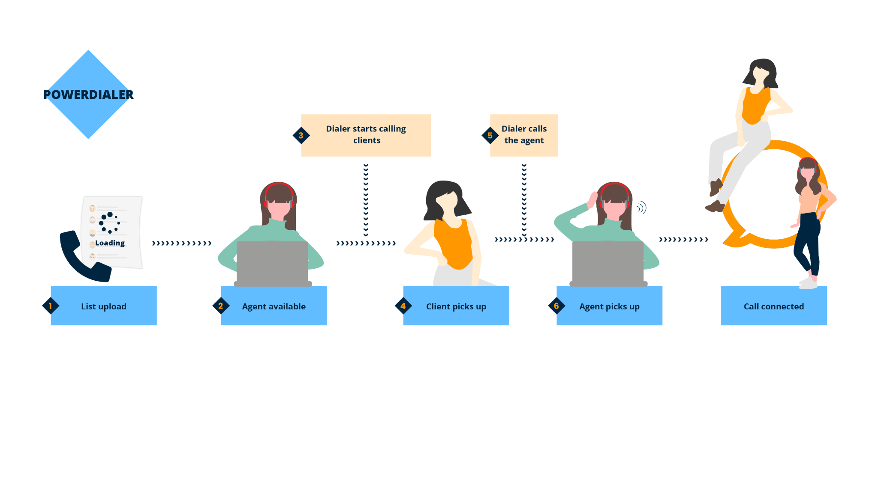
TIPOS DE MARCADORES | POWERDIALER | CÓMO FUNCIONA

Slide 34
TIPOS DE MARCADORES | POWERDIALER | PARÁMETROS
Máximo de canales por agente
Sobremarcado
Descanso
Tiempo entre llamadas
Reintentos
No se puede marcar más que el número máximo de canales concurrentes, independientemente de los cálculos realizados.
Qué tanto sobremarcado se le configurará al marcador, teniendo en cuenta el grado de contactabilidad de la lista. Si no es de buena calidad, se podrá establecer un sobremarcado mayor para así generar más llamadas. En aquellos casos que se requiera marcado 1 a 1 con agentes libres, el sobremarcado deberá ser 0%.
Por cuánto tiempo se quiere que el marcador suene antes de colgar y tipificar la llamada, y avanzar hacia el siguiente número de la lista.
Tiempo en minutos que el marcador debe esperar antes de realizar el próximo reintento.
Cantidad máxima de veces que el mismo número será llamado antes de seguir al siguiente número en la lista.

Slide 35
TIPOS DE MARCADORES | POWERDIALER | POR QUÉ POWERDIALER
¿Por qué Powerdialer?
El marcador
detecta un agente libre
y hace la llamada al siguiente
registro de la lista, teniendo en
cuenta el sobremarcado. Este calcula la cantidad de llamadas a partir del porcentaje elegido, ajustándose
al máximo de canales para
el marcador.
Son perfectos para:
Contact Centers con equipos
de trabajo grandes, dado que brindan mejores y
más personalizadas experiencias para los consumidores. A pesar de
que se realizan numerosas llamadas, el tiempo entre que el cliente atiende
y el agente comienza la conversación es mínimo.

Slide 36
TIPOS DE MARCADORES | POWER VS. PREDICTIVO
Predictivo & Powerdialer
Comparémolos.
El sobremarcado
se calcula
El sobremarcado
se calcula
De forma estadística
Fijo con un %
VS.
El sobremarcado se calcula de forma estadística de acuerdo con las predicciones hechas por el marcador, teniendo en cuenta la información previa y el número de canales por agente.
El sobremarcado se define según el número de llamadas que el Powerdialer tiene que hacer, basado en el número de agentes disponibles, sin sobrepasar el máximo número de
canales establecidos para la
campaña.
El sobremarcado se define según el número de llamadas que el Powerdialer tiene que hacer, basado en el número de agentes disponibles, sin sobrepasar el máximo número de
canales establecidos para la
campaña.
El sobremarcado se calcula de forma estadística de acuerdo con las predicciones hechas por el marcador, teniendo en cuenta la información previa y el número de canales por agente.

Slide 37
TIPOS DE MARCADORES | VOICE BROADCAST
Voice Broadcast:
Voice Broadcast es un tipo de marcador que permite enviar mensajes pregrabados, encuestas, recordatorios y otros puntos de contacto hacia una lista de contactos dentro de un período de tiempo específico. De esta forma, es posible evitar tener un agente en vivo en aquellas listas de marcado y campañas en las que no se considere necesario.
El marcador Voice Broadcast tiene una variante conocida popularmente como campañas ‘Presione Uno’. En estos casos, se utiliza el Voice Broadcast para enviar mensajes pregrabados que le indican a los clientes que presionen 1 si están interesados en el servicio. Si los clientes lo hacen, el marcador los redirige a la campaña correspondiente. Cabe destacar, que, en este modo, si no hay agentes disponibles, la variante Press-One del Voice Broadcast no realizará más llamadas.

Slide 38
TIPOS DE MARCADORES | VOICE BROADCAST | POR QUÉ VOICE BROADCAST
Voice Broadcast es perfecto para:
El lanzamiento
de campañas de ventas, para estrategias de marketing, para el anuncio de distintas promociones o novedades, para el envío de encuestas, y muchas otras acciones más.

Slide 39
Listas & Agenda.

Slide 40
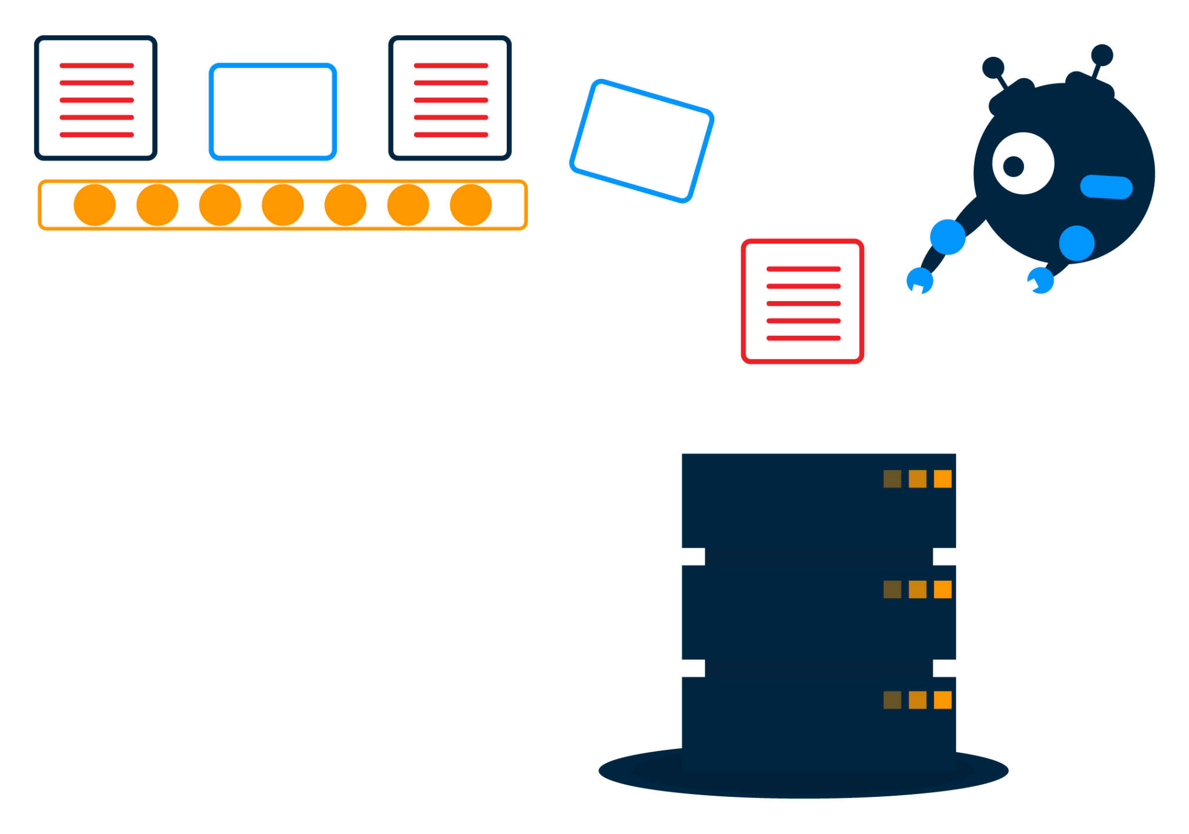
LISTAS Y AGENDAS
Como fue planteado con anterioridad, todos los marcadores trabajan con base en una o más listas de contactos y agendas. En otras palabras, funcionan teniendo en cuenta la base de datos de contactos asociada a la campaña y las llamadas que tienen definidas en su agenda.

Slide 41
LISTAS Y AGENDAS | ¿QUÉ ES UNA LISTA?
Como lo indica su nombre, una lista es un grupo de nombres, teléfonos y otros datos de contacto que se deben cargar al marcador para ser contactados. De todas formas, existen más de un tipo de listas:
Listas desactivadas
Listas activas
Lista Negra o DNCR
Lista de contactos a llamar por el marcador.
Lista que tiene contactos a llamar, pero es ignorada porque ha sido desactivada de forma manual o porque se encuentra fuera de horario.
Lista de contactos que no quieren (o no pueden) ser contactados y que serán bloqueados por el marcador.

Slide 42
LISTAS Y AGENDAS | LISTAS NEGRAS (DNCR)
Las Listas Negras (DNCR) son utilizadas para evitar llamar determinados números que por alguna razón no se pueden contactar. Por lo tanto, bajo ninguna circunstancia el marcador podrá contactar a todos aquellos contactos que pertenezcan a esta lista. Estas pueden establecerse para aplicar para una campaña en particular o para todas las campañas existentes.
Télefono;Campaña[;Compañia][;Título][;Nombre]
5989877645;CampPredictiva<-;Empresa;Doctor;Juan Perez

Slide 43
LISTAS Y AGENDAS | COMPONENTES DE LA LISTA
Para que la lista sea marcada, debe:
Campaña
Número de teléfono y tipo de número
Datos
Números alternativos
Prioridad
Toda la información y las variables que se quiere que el marcador complete en los formularios (fecha y hora, cantidad de deuda, y más).
El orden en el que se quiere que el marcador realice las llamadas.
Las listas se suben al marcador en cuestión, y siempre deben estar asociadas a una campaña.
Números a contactar en caso de que el prioritario se encuentre ocupado o no se pueda alcanzar.

Slide 44
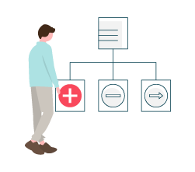
LISTAS Y AGENDAS | COMPONENTES
Para que la lista sea marcada, debe:
Tener un % de prioridad entre listas
Tener una zona horaria establecida
Estar activa

Slide 45
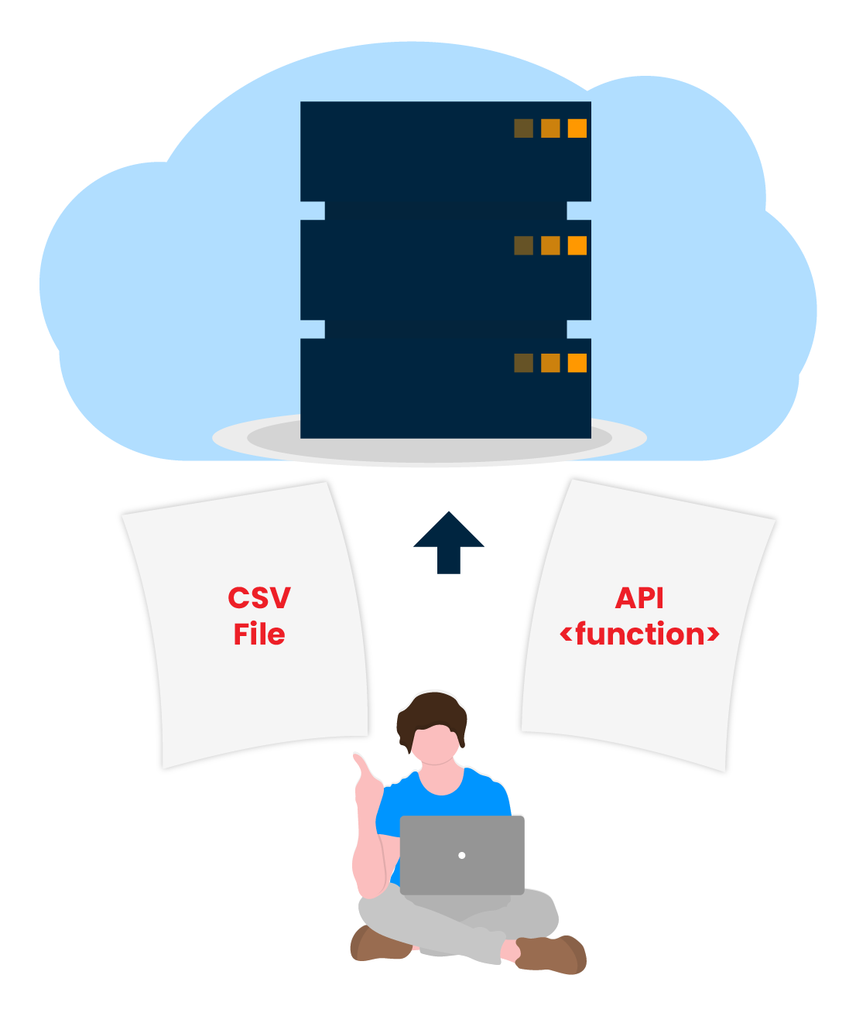
LISTAS Y AGENDAS | GENERACIÓN DE LISTAS
Las listas pueden ser generadas desde una vertical de negocio (CRM, Ventas & Marketing, etcétera), armadas manualmente con información de múltiples lados, o a partir del reciclaje de listas anteriores. Para cargar una lista de contactos al sistema, debes seleccionar la zona horaria y luego subir el archivo .csv con los datos de contacto de los clientes a llamar, y el marcador los contactará dependiendo de su agenda.

Slide 46
LISTAS Y AGENDAS | GENERACIÓN DE LISTAS | INFORMACIÓN ADICIONAL
En el campo de ‘Información Adicional’ del archivo .csv es posible indicar parámetros con valores. Esto es particularmente útil porque permite que esta información sea utilizada en IVRs y formularios, y porque permite que al agente se le muestre un formulario con información útil acerca del cliente.
Por ejemplo, si se quiere que el Voice Broadcast diga el primer nombre del cliente y su apellido, todos los contactos deberán ser cargados de la siguiente manera:
PredictiveCamp<-;11111111;Name=Josh:Surname=Smith;222222:333333;1000;
PARÁMETRO=VALOR : PARÁMETRO=VALOR

Slide 47
LISTAS Y AGENDAS | PRIORIDAD
Datos:
Formato .CSV:
Campaña | test1
Teléfono | 099 344 848
Datos | variable=value1:variable=value2
Números alternativos | 099111111: 099121212
Prioridad | 9999
1
test1;098789334;var1=val1:var2=val2:;091345675:098789543;9999;1001

Slide 48
LISTAS Y AGENDAS | PRIORIDAD
Al cargar una lista es posible asignar un porcentaje de prioridad a una lista sobre la otra, o asignar prioridad entre diferentes contactos dentro de una lista en particular.
En otras palabras, es posible darle a una lista prioridad sobre otra y, dentro de una lista en particular, darle prioridad a un contacto sobre otro.
Nota: Si se elimina una lista con Prioridad, esta se redistribuye entre las demás listas que quedan activas.

Slide 49
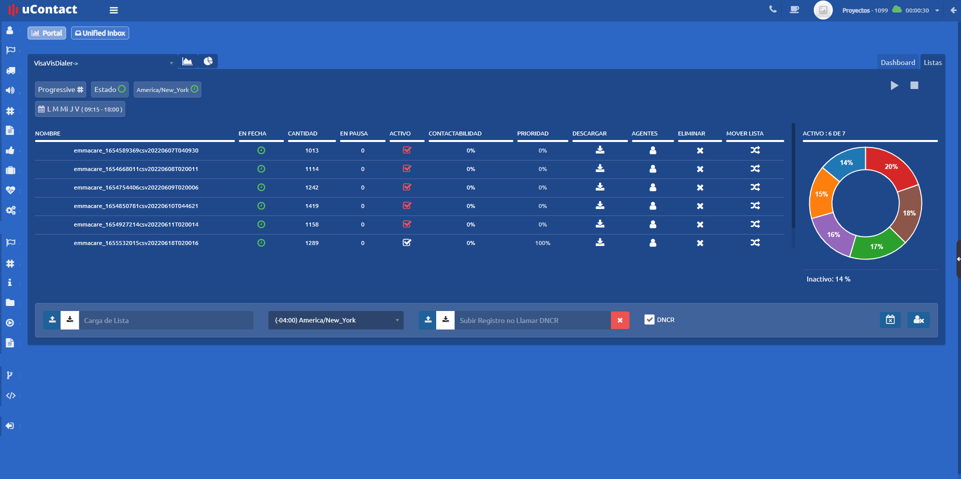
LISTAS Y AGENDAS | PRIORIDAD EN LISTAS | CÓMO FUNCIONA
Prioridad de listas:
Para darle prioridad a una lista sobre otra se debe cambiar el porcentaje en la columna ‘Prioridad’. Es posible cambiar la forma en la que se distribuyen estos porcentajes siempre y cuando la suma de todas las listas activas sea igual a 100%.
Nota: La primera lista cargada en el marcador y a la campaña tendrá, por defecto, prioridad 100%, lo cual puede ser cambiado en el futuro al añadir otra lista.

Slide 50
LISTAS Y AGENDAS | PRIORIDAD EN LISTAS | MEZCLADO DE LISTAS
List 1
List 2
uContact brinda la posibilidad de mezclar listas, permitiendo así mantener altos porcentajes de contactabilidad en el Contact Center y a los agentes tener un tiempo entre llamadas corto (o promedio). La función de mezclado de listas asigna a los marcadores diferentes porcentajes de marcado (Prioridad) para cada lista.
Esto quiere decir que, por ejemplo, si se tienen dos listas, una con 20% de Prioridad y otra con 80%; y un marcador tiene que hacer 100 llamadas para mantener a sus 10 agentes ocupados, tomará dos contactos de la lista de 20% de Prioridad y 8 de la otra.
20%
80%
10

Slide 51
LISTAS Y AGENDAS | PRIORIDAD | CÓMO FUNCIONA
Además:
Los porcentajes de prioridad no son asignados automáticamente a las listas de reciclaje. Si este fuera el caso, se debería cambiar el comportamiento definido, que inicialmente se mantiene en 0%. Puedes comenzar tomando un porcentaje si una de las listas existentes es terminada y ha sido configurada como una lista activa desde el % de listas terminadas es distribuido equitativamente entre las listas existentes.

Slide 52
LISTAS Y AGENDAS| PRIORIDAD | CÓMO FUNCIONA
A tener en cuenta:
Cuando una lista termina, su porcentaje de Prioridad es distribuido automáticamente entre los activos restantes para así alcanzar el 100% de distribución entre listas para lograr así marcar lo más posible.
El tic estará rojo si el porcentaje de prioridad es igual a 0%.
El tic estará amarillo cuando la lista esté a 60 segundos de ser terminada.

Slide 53
LISTAS Y AGENDAS | RECICLAJE DE LISTAS | CRITERIOS
Tips:
Como fue planteado con anterioridad, los contactos de una lista también pueden ser priorizados. En este caso, en vez de un porcentaje de prioridad, la prioridad será establecida numéricamente.
Todos los contactos de una lista, por defecto, tendrán prioridad 9999; lo cual puede ser modificado manualmente. A su vez, el sistema automáticamente lo cambia si el cliente en cuestión no atiende la llamada o manifiesta querer ser llamado luego.
Test1
Test2
Campaign | test1
Telephone | 099 344 848
Data | variable=value1:variable=value2
Alternative Telephones | 099111111: 099121212
Priority | 9999
Campaign | test2
Telephone | 099 574 953
Data | variable=value1:variable=value2
Alternative Telephones | 099769542: 097211352
Priority | 9999

Slide 54
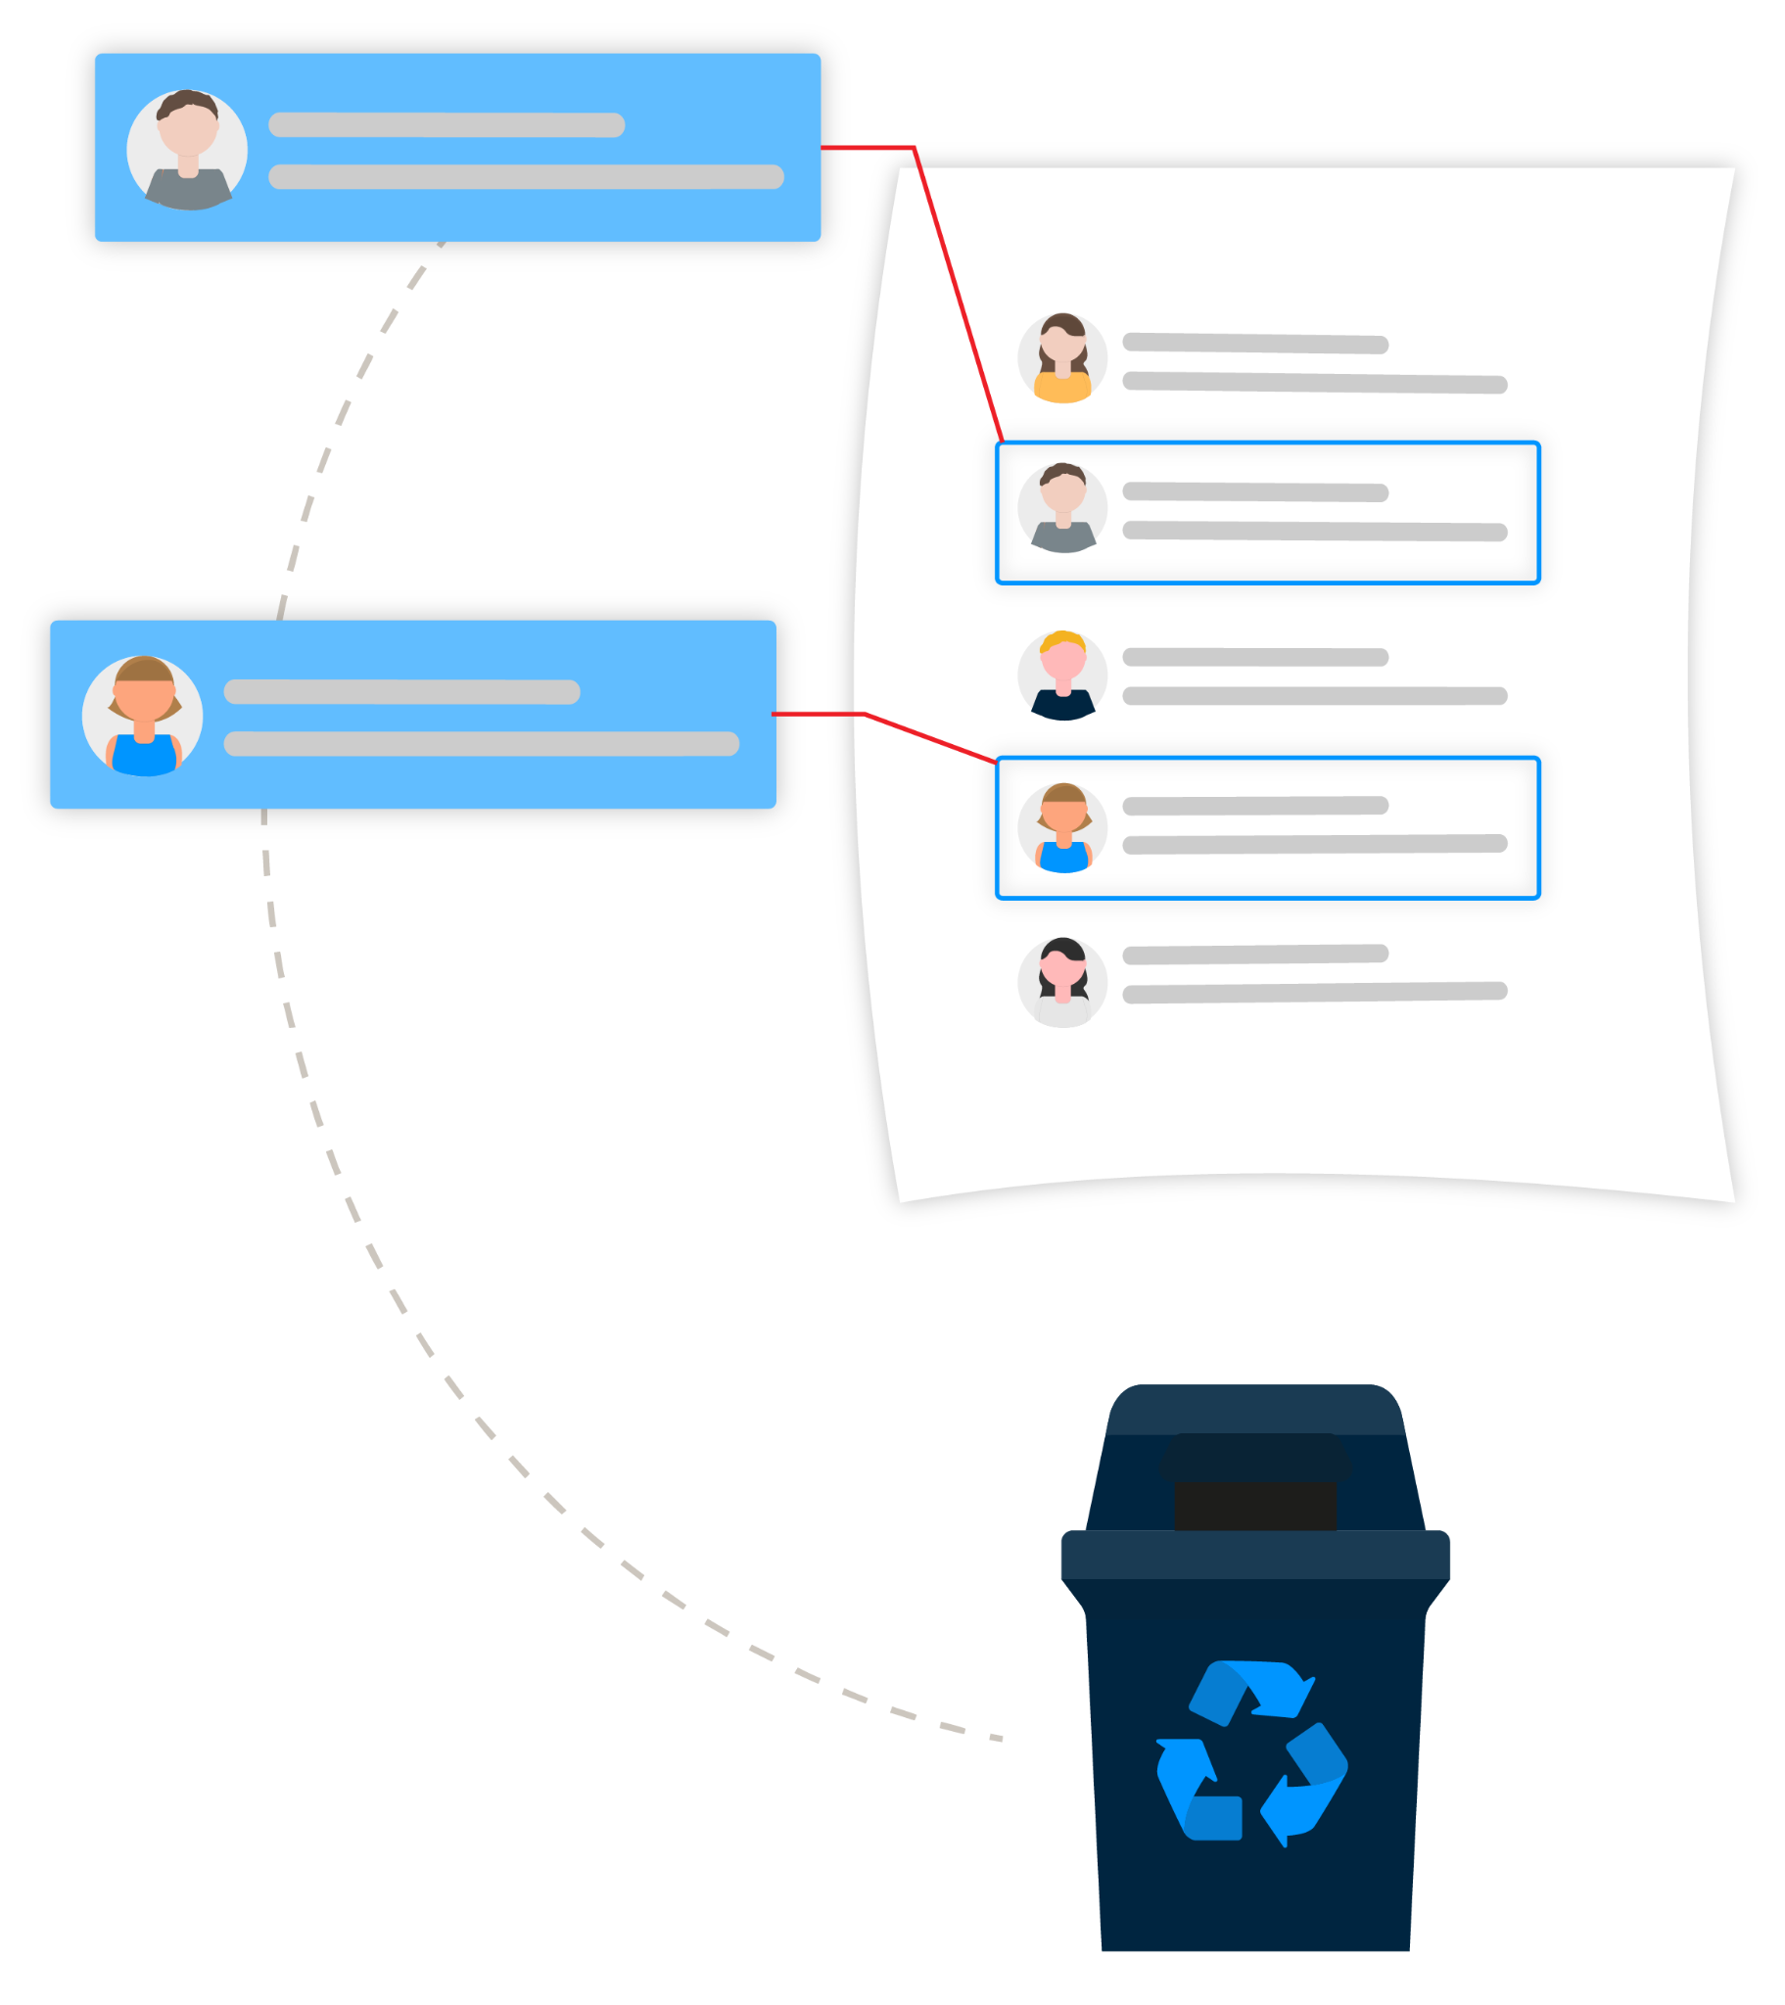
LISTAS Y AGENDAS | RECICLAJE DE LISTAS
Una vez que el marcador ha terminado de llamar a todos los contactos de una lista, siempre hay algunos que, por algún motivo, no pudieron ser contactados en ninguno de los reintentos. Pero esto no quiere decir que sean imposibles de alcanzar.
Con uContact, puedes seleccionar aquellos contactos que deseas seguir intentando alcanzar y generar una lista que los incluya. En otras palabras, reciclar la base de datos.
Nota: Las listas solo pueden ser recicladas una vez que la lista esté finalizada.

Slide 55
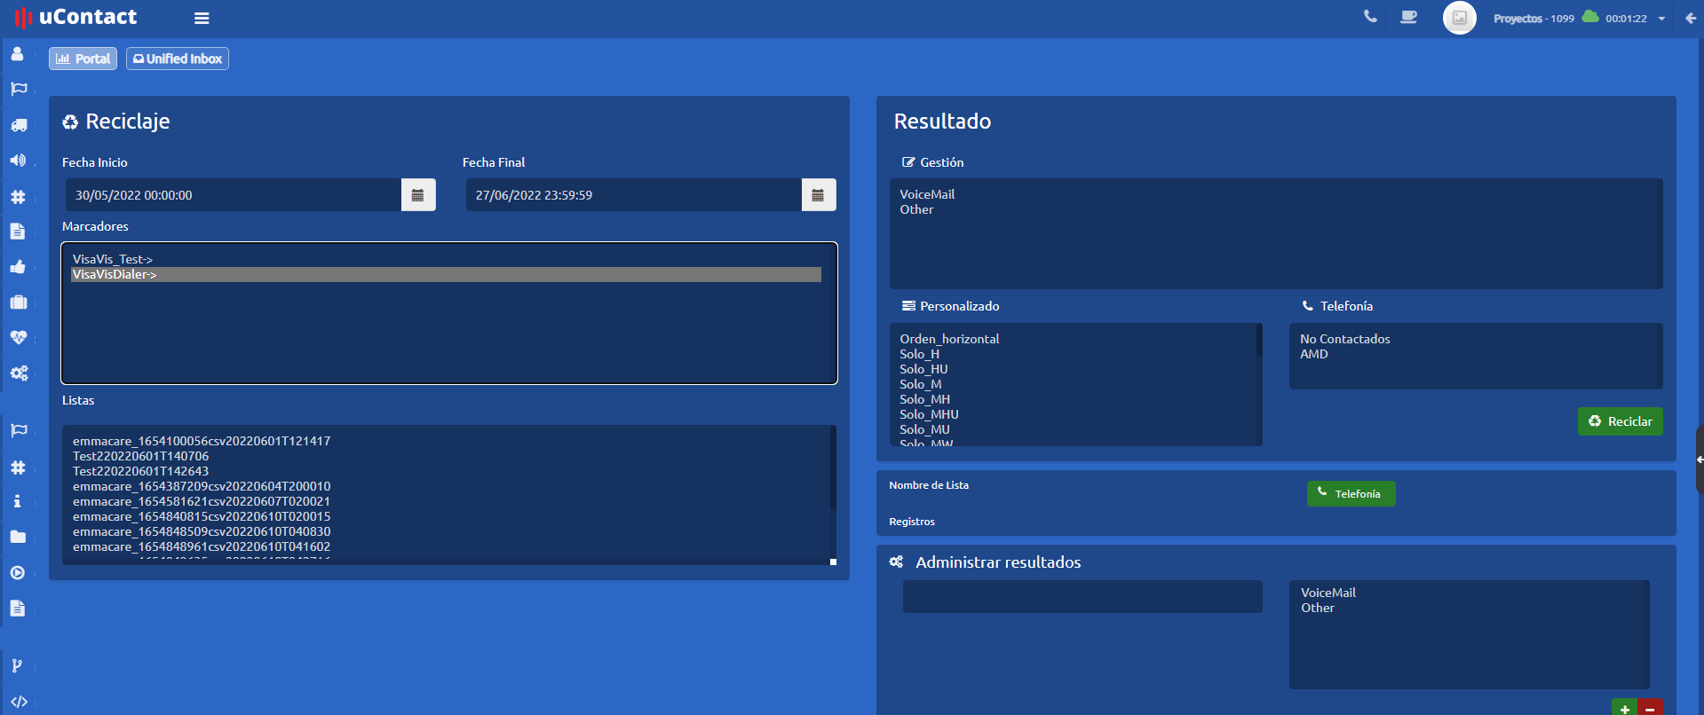
LISTAS Y AGENDAS | RECICLAJE DE LISTAS | CÓMO FUNCIONA
Para reciclar listas, se puede hacer con base en el estado de Telefonía (No llamar, AMD, y más), o de Gestión (Llamar otra vez, Buzón de Voz, etcétera). En ambos casos, el sistema genera una nueva lista con base en los parámetros elegidos y la nombra igual que la original, pero con una ‘R’ al principio. Por ejemplo, si la lista original se llamaba ‘test1’, la lista reciclada se llamará ‘Rtest1’.
Nota: Habrá tantas ‘R’s como la cantidad de veces que la lista haya sido reciclada, lo cual facilita la evaluación de la saturación de la lista original.

Slide 56
LISTAS Y AGENDAS | RECICLAJE DE LISTAS | CÓMO FUNCIONA
Paso a paso:
1
3
5
Determinar la ‘Fecha de inicio’ y ‘Fecha final’ para facilitar la búsqueda de la lista a reciclar..
En ‘Gestionar Resultados’, determinar las tipificaciones que se desean utilizar para el reciclaje.
2
Seleccionar la lista que se desea reciclar.
4
Elegir el marcador y ver todas las listas finalizadas en ese período de tiempo.
Seleccionar los ‘Resultados de Telefonía y Gestión (Tipificación) que se desean reciclar.

Slide 57
LISTAS Y AGENDAS | RECICLAJE DE LISTAS | CÓMO FUNCIONA
Tips:
Siempre es útil mezclar listas recicladas con bajos porcentajes de prioridad -ya que son números más difíciles de contactar-, con listas originales; con el fin de obtener niveles de contactabilidad altos y mantener los agentes ocupados.
Todas las listas recicladas (manual o automáticamente) pueden ser encontradas en el dashboard de Manejo de Listas del marcador.
No se recomienda reciclar más de 3 veces una lista, dado que es probable que los contactos restantes sean no contactables.

Slide 58
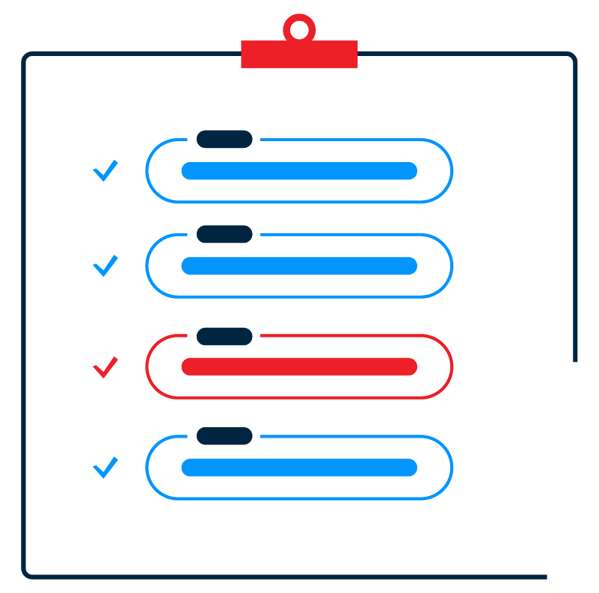
LISTAS Y AGENDAS | RECICLAJE DE LISTAS | FILTROS Y PERSONALIZACIÓN
Para poder modificar o cambiar las opciones de marcado y obtener así mejores resultados, es posible aplicar diversos filtros para el reciclaje a los resultados de las listas.
Por otra parte, existen criterios de reciclaje personalizados, que permiten que la lista reciclada sea modificada para que se ajuste a las nuevas reglas de marcado, que permiten que las reglas originales de marcado sean eliminadas, reordenadas o modificadas.

Slide 59
LISTAS Y AGENDAS | RECICLAJE DE LISTAS | CRITERIOS
Las listas recicladas trabajan con un criterio de marcado que es establecido por defecto, y contempla dos opciones:
Custom → Solo_XXX
Permite filtrar los números en la lista, dejando solo los especificados en XXX (por ejemplo, si se elige Only_MU, se mantienen los contactos M=Móvil y U=Desconocidos). Es importante notar que los contactos Prioritarios (P) siempre son tenidos en cuenta.
Custom → Horizontal_Order
Permite que las listas sean ordenadas de forma horizontal en vez de vertical. Por defecto, las listas son marcadas de forma vertical e intentan contactar a un cliente y, si no atiende, llaman al siguiente. Cuando el marcador llama horizontalmente, tratará de llamar el contacto y todos los reintentos definidos antes de proceder a intentar con el siguiente. Si se desea llamar en este sentido, el cliente recibirá muchas llamadas perdidas en un período corto de tiempo.

Slide 60
LISTAS Y AGENDAS | RECICLAJE DE LISTAS | CRITERIOS
De todas formas,
Aunque, por defecto, uContact funcione con base en los criterios establecidos previamente, también permite agregar nuevos criterios que se adapten mejor a las necesidades de los clientes.

Slide 61
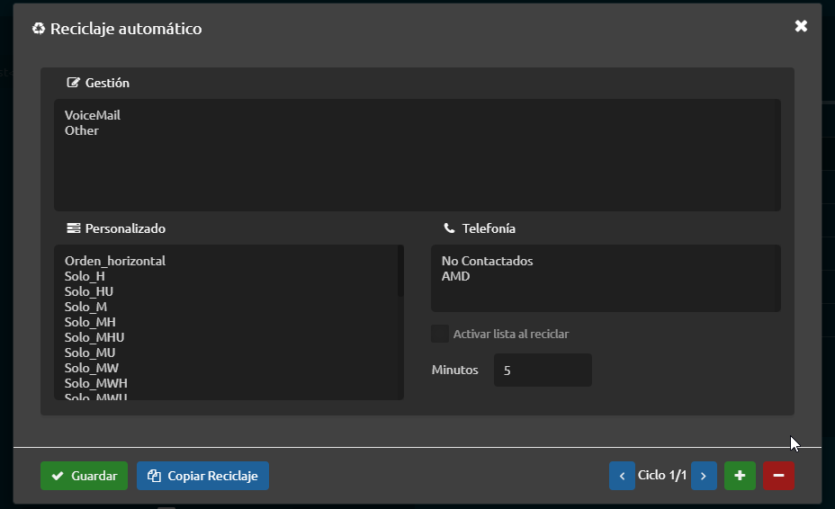
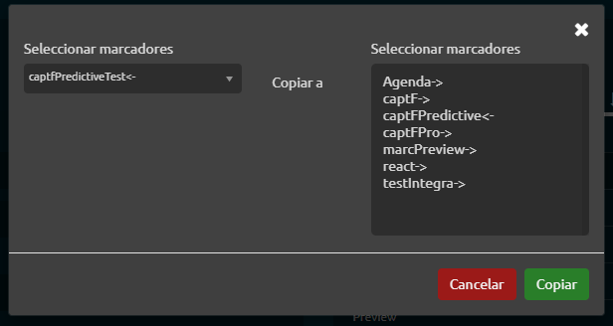
LISTAS Y AGENDAS | RECICLAJE DE LISTAS | AUTOMATIZACIÓN
Los ciclos de reciclaje están definidos para correr automáticamente un tiempo determinado (configurable) después de finalizado el proceso de marcado de la lista. De todas formas, la activación automática de la lista reciclada es opcional.
Estos ciclos son configurados con los mismos parámetros que el reciclaje manual, y cada ciclo puede tener los suyos propios.
Nota: Todas las listas recicladas (bien de forma manual o bien de forma automática) pueden ser ubicadas en el dashboard de Manejo de Listas del marcador.

Slide 62
LISTAS Y AGENDAS | RECICLAJE DE LISTAS | AUTOMATIZACIÓN
Resumen:
2
4
Estos minutos
existen para permitir a los agentes tipificar las últimas llamadas y para que estas puedan ser recicladas si correspondiera.
Para cada ciclo es posible seleccionar los parámetros de gestión y de resultados de telefonía que se desean reciclar.
Para gestionar los resultados de gestión, se debe ir a la sección de reciclado manual.
La lista reciclada
puede ser generada automáticamente al finalizar el período de reciclaje anterior, una vez pasados los minutos
establecidos.
Se pueden agregar cuantos ciclos se deseen. Si no hay datos para ser reciclados, el ciclo se termina.
1
3
5

Slide 63
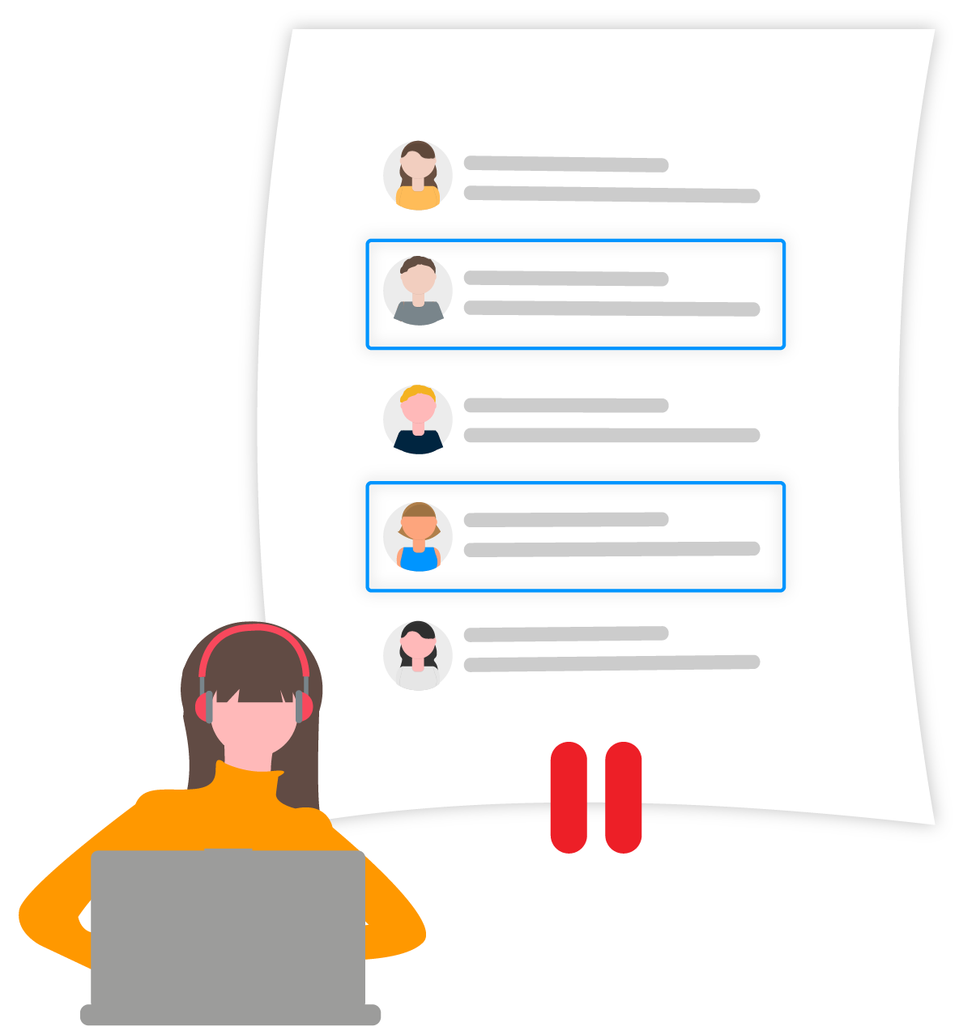
LISTAS Y AGENDAS | PAUSADO DE LISTAS
Con esta funcionalidad, uContact permite poner en pausa determinados registros de una lista de contactos cargada en un marcador. Actualmente, esto se realiza únicamente a través de un formulario y se puede ver registrado en el dashboard de telefonía de la plataforma.

Slide 64
LISTAS Y AGENDAS | TIPS & DASHBOARD DE LISTAS
El mezclado de listas optimiza el marcado al asignar un porcentaje de Prioridad que sume 100% entre todas las listas activas.
Poner menos Prioridad en listas recicladas, dado que son menos probables de ser contactadas.
Las listas solo pueden ser recicladas una vez que la lista esté finalizada.
Asegurarse de siempre tener agentes disponibles, para permitirle al marcador funcionar. Para esto, se debe prestar atención a los campos de ‘Estado’ y ‘En Tiempo’ de forma regular.
Poner menos Prioridad a listas con baja contactabilidad para evitar así afectar el tiempo disponible de los agentes o aumentar su tiempo de espera entre llamadas.

Slide 65
LISTA Y AGENTES | AGENDA
Cada vez que el agente corta la llamada, le aparece en su pantalla un formulario para realizar la tipificación. En caso de que el cliente haya solicitado ser contactado otro día u hora, este deberá seleccionar una tipificación con acción de ‘reagenda’.
Esto quiere decir que el próximo reintento para ese número será marcado para una fecha y hora determinada, independientemente de la lista de origen.

Slide 66
AMD.

Slide 67
AMD | ¿QUÉ ES UN AMD?
Como lo indica su nombre, un Detector de Buzón de Voz (AMD) es una tecnología incluida dentro de los marcadores que tiene como fin detectar aquellas llamadas que son enviadas a un contestador automático. ¿Cómo? A través de una escucha activa de las líneas.
El proceso llevado adelante por el AMD no es 100% efectivo, dado que es imposible de verdaderamente detectar de forma directa si el que atiende el teléfono es un humano o un contestador automático. Para poder definirlo, el AMD funciona con base en diversos parámetros.

Slide 68
AMD | ¿CÓMO FUNCIONA?
uContact atiende todas las llamadas que hacen los marcadores y las ponen en espera para que pueda entrar en funcionamiento el detector de voz. Una vez que la detecta, estas son analizadas y clasificadas con base en si son buzones de voz o no. Si lo son, el sistema corta la llamada antes de que sea cobrada; y, si no lo son, la transfiere a un agente.
¿Por qué usar AMD? Porque, considerando que hoy en día el porcentaje de buzones de voz alcanzados por los marcadores es sumamente alto, la implementación de esta funcionalidad se traduce en una reducción considerable de costos para el cliente.
Nota: La función ’AMD’ solo se aplica en marcadores Predictivos y Power.

Slide 69
AMD | ¿CÓMO FUNCIONA?
Paso a paso:
Puedes agregar un parámetro que detecte el silencio luego de identificado el contestador automático. De esta manera, es posible establecer en el flujo de marcado si se quiere pre grabar que un audio sea reproducido para un cliente.
Comienza a escuchar la línea por unos segundos, teniendo en cuenta diferentes factores que podrían definir si se trata de un Buzón de Voz o de un humano (tono, rango de palabras, tiempo entre palabras, y más).
Detecta el Buzón de Voz.
1
2
3

Slide 70
AMD | SINTONIZACIÓN
Para poder sintonizar el AMD, es necesario tener las grabaciones de los contestadores automáticos desde el proveedor de telefonía. A su vez, es posible hacer una sintonización en tiempo real al grabar las llamadas y luego evaluando por qué fueron detectadas como contestador automático. Finalmente, basado en dicha información, es posible ajustar el AMD.
Nota: Ya se tiene contemplada la configuración para varios países.

Slide 71
AMD | EARLY MEDIA
En promedio, el AMD tiene entre 90% y 98% de efectividad, dependiendo del país en cuestión. Esto puede ser medido con base en el total de llamadas efectuadas utilizando el sistema, teniendo en cuenta siempre el porcentaje de contestadoras automáticas detectadas por el sistema.
Nota: Tener un porcentaje de efectividad del AMD que supere el 98% es en realidad contraproducente, dado que indica que el sistema puede estar clasificando erróneamente llamadas de personas como contestadores.

Slide 72
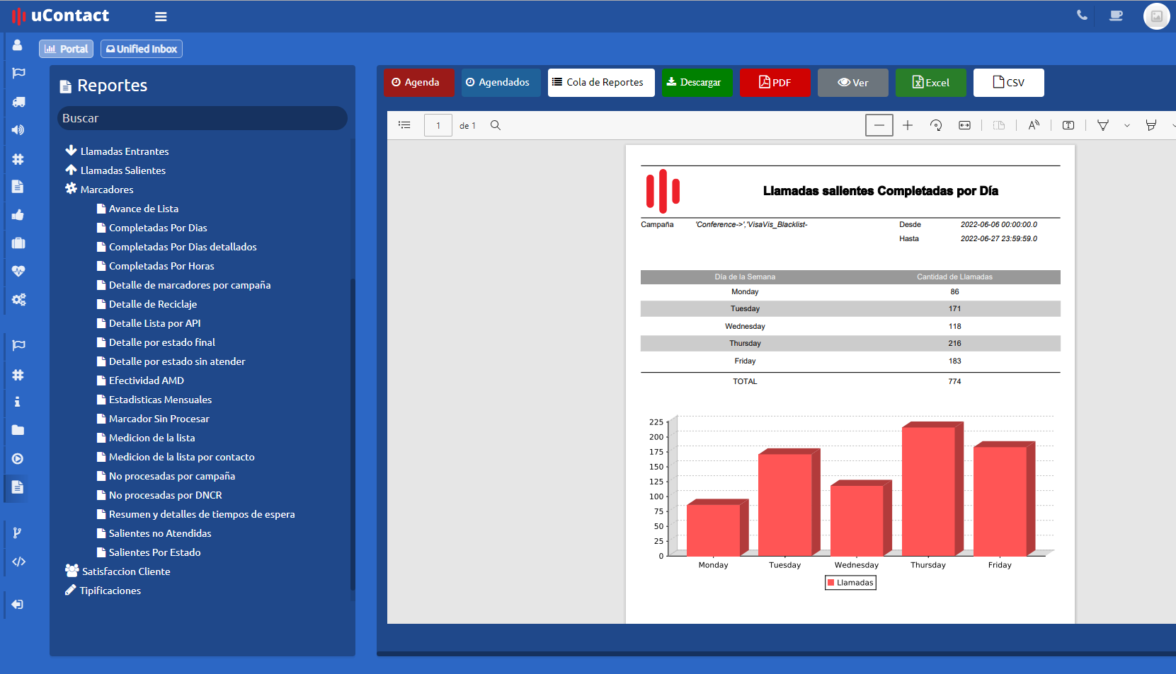
AMD | REPORTE DE EFECTIVIDAD
Este reporte muestra el porcentaje de efectividad que tiene el AMD y la cantidad de llamadas que alcanzaron el Buzón de Voz. Este porcentaje es calculado de acuerdo con el total de llamadas que el marcador detectó como Buzón de Voz, sumado a las que los agentes tipificaron como tales.
De este total, el % tipificado por los agentes aparece como un ‘error’ en la detección. Entonces, si de 100 llamadas, 1 es tipificada como ‘Buzón de Voz’, la efectividad del AMD tendrá un porcentaje de 99%.

Slide 73
AMD | EARLY MEDIA
Existen países en los que los proveedores de telefonía reproducen un audio antes de que la llamada sea disparada. uContact cuenta con un sistema llamado ‘Early Media’, el cual reconoce estos audios y corta antes de que el proveedor la pueda cobrar.
Nota: Esto no es configurable, solo se puede aplicar si el proveedor de telefonía lo soporta.

Slide 74
Dashboard de campaña.

Slide 75
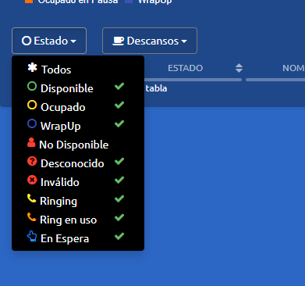
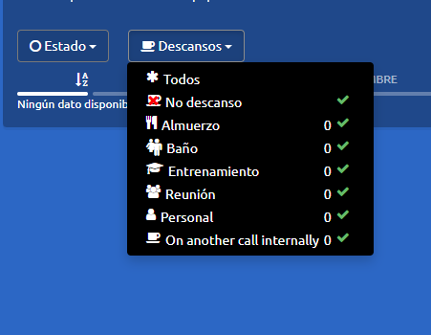
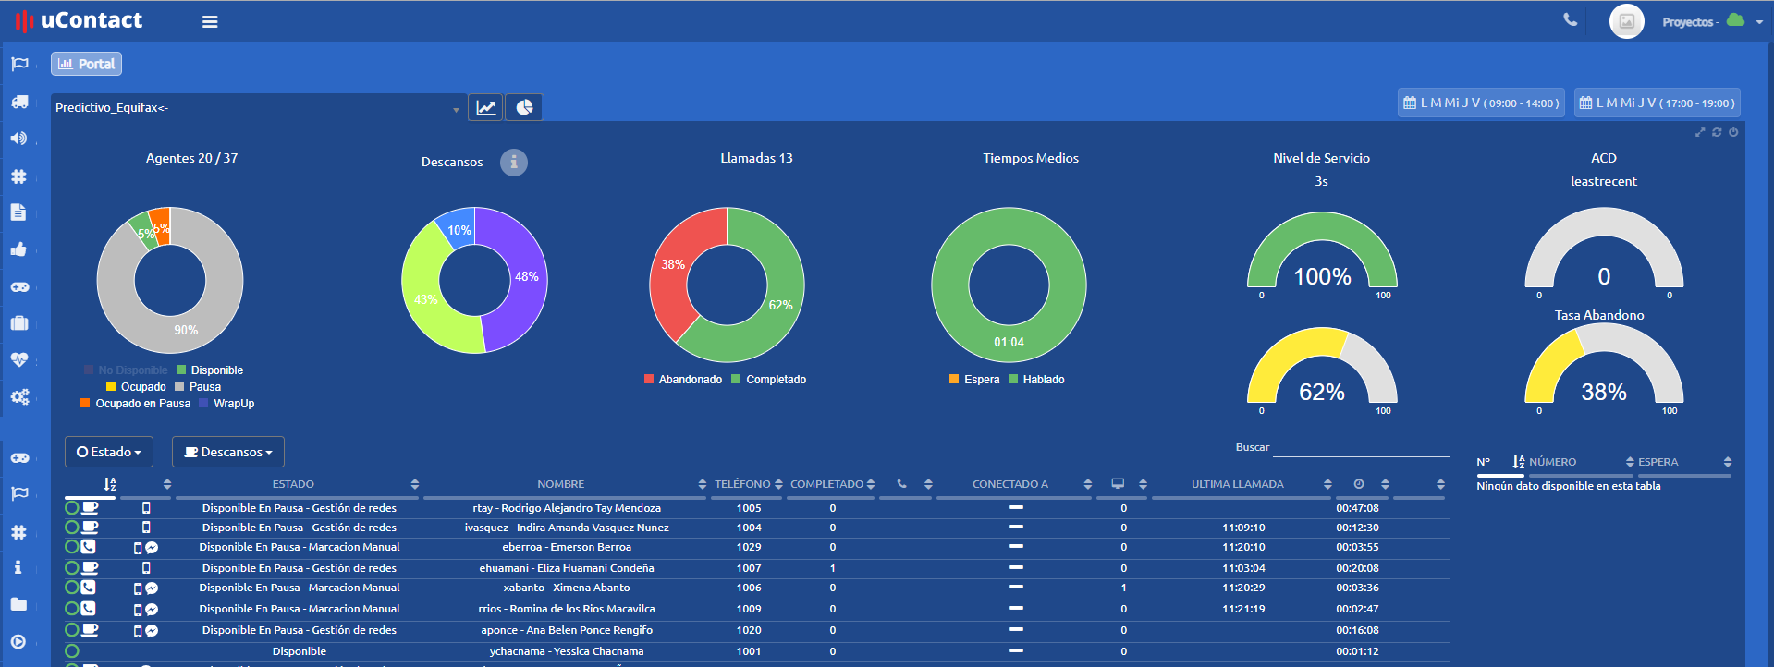
DASHBOARD DE CAMPAÑAS |
Para poder visualizar el tiempo de espera de los agentes entre llamada y llamada, se recomienda que se sigan los siguientes pasos:
Filtrar solo ‘Disponible’.
Filtrar solo aquellos que no estén en ‘Descanso’.
Filtrar la columna de ‘Status Time’ de mayor a menor.

Slide 76
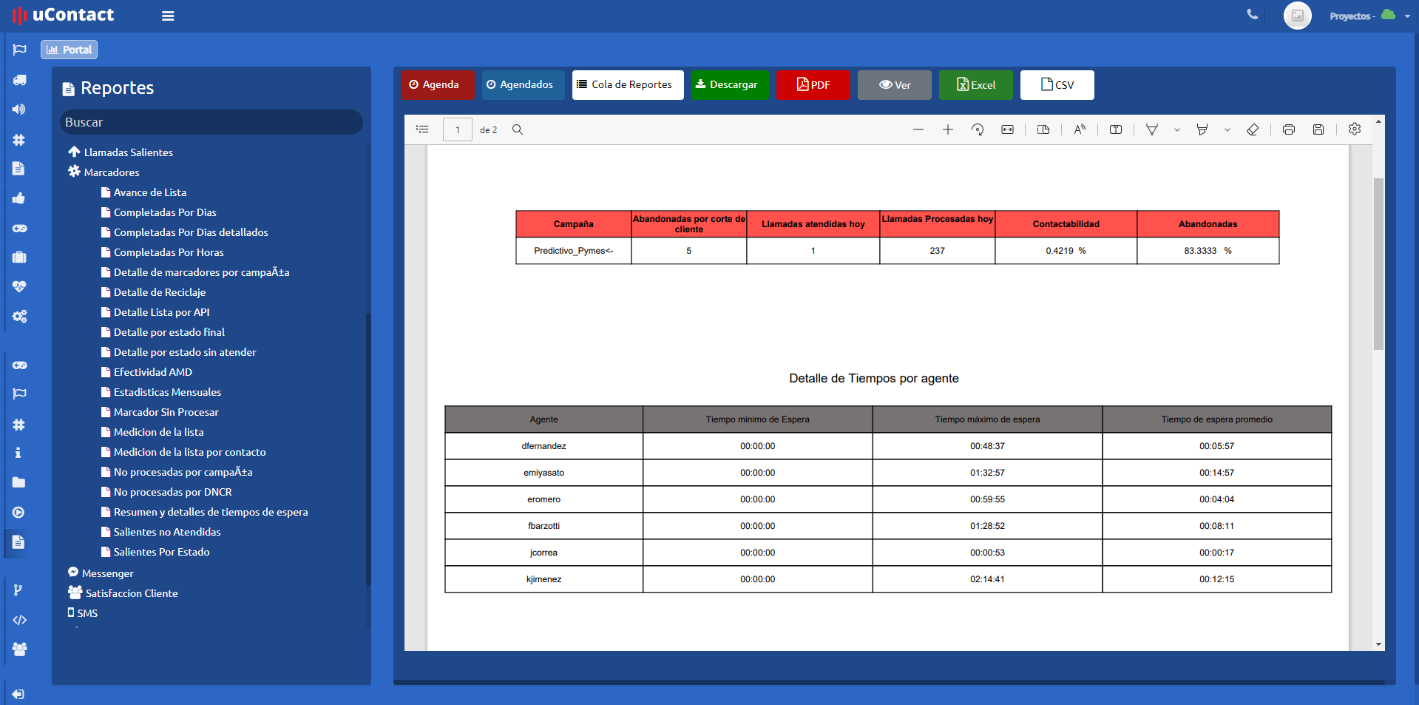
DASHBOARD DE CAMPAÑAS | REPORTE DE TIEMPO DE ESPERA
Como lo indica su nombre, el reporte de ‘Tiempo de Espera de los Agentes’ muestra el tiempo promedio máximo y mínimo de espera de los agentes entre llamadas, tomado de cada marcador utilizado en la campaña.

Slide 77
DASHBOARD DE CAMPAÑAS | REPORTE DE TIEMPO DE ESPERA
En particular, este reporte incluye:
Una gráfica
por hora del día que muestra en qué momentos el tiempo de espera de los agentes aumentó, algo que puede estar vinculado con el número de canales y contactos en la lista.
El número de
llamadas efectuadas, los momentos concretos en los que hubo abandono de llamadas, y la cantidad de veces que no se pudo conectar la llamada con el agente.
Un resumen final
que muestra los datos generales de la campaña, exhibiendo efectivamente el tiempo de espera promedio entre llamada y llamada para la campaña.

Slide 78
Preguntas frecuentes.

Slide 79
PREGUNTAS FRECUENTES |
¿Se pueden cargar listas externas?
¿Es posible desactivar el AMD y/o la DNCR?
Sí, hay un API Rest que permite el cargado de listas de otros sistemas.
?
Sí, puedes hacerlo por marcador.
?
¿Es posible agendar una llamada desde otro sistema?
¿Por qué el tiempo entre llamada aumenta en los agentes?
Sí, hay una API Rest que te permite hacerlo.
?
Esto puede deberse a la baja contactabilidad de las listas o la cantidad de canales. Se debe tener en cuenta que si el AMD está activado, el número de canales debe ser mayor, ya que existen llamadas que nunca llegan al agente.
¿Es posible marcar desde otro sistema y que el marcador siga dichas reglas de marcado?
?
¿Dónde y cómo se generan las listas?
Sí, hay una API que, si tiene las tipificaciones en el sistema y el software externo llama a la API, la etiqueta de la llamada se activa, te mantiene el texto y ejecuta las acciones del marcador.
Las listas pueden ser generadas desde sistemas propios del cliente, nuestro sistema de CRM, del reciclaje de listas, o pueden ser comprados desde sistemas externos.

Slide 80
¡Gracias!
www.net2phone.com/ccaas

